Slide 1
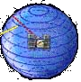

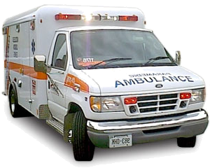
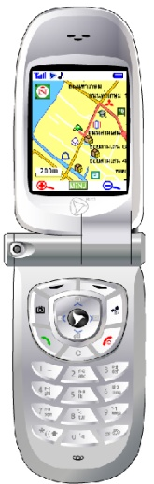

จีไอเอส-เพื่อการบรรเทาสาธารณภัยฉุกเฉิน
GIS for Public Emergency Rescue
โดย
นายชัยยา กงศรี
นายวิวัฒน์ หาญจิต
อาจารย์ที่ปรึกษา
ผศ.ดร.วิศิษฏ์ หิรัญกิตติ

Slide 2
หัวข้อที่บรรยาย
เป้าหมายของโครงงาน
วัตถุประสงค์ของโครงงาน
ประโยชน์ที่จะได้รับ
องค์ประกอบของระบบ
ทฤษฎีที่ใช้ในการสร้าง
ผลการทดลอง
บทสรุป

Slide 3
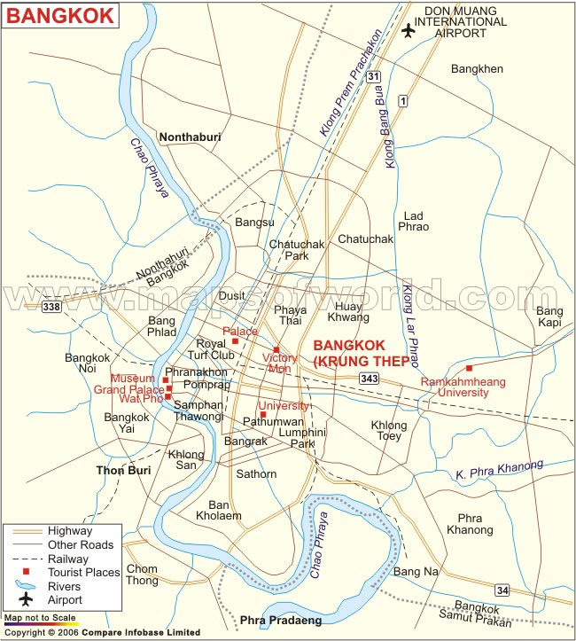
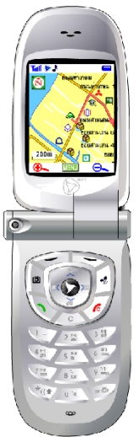


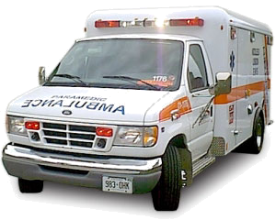
เป้าหมายของโครงงาน

Slide 4
วัตถุประสงค์ของโครงงาน
ศึกษาและพัฒนาระบบเพื่อช่วยเหลือสังคมในงานบรรเทาสาธารณภัย
พัฒนาระบบให้บริการแผนที่บนเว็บโดยใช้เทคโนโลยี XML, SVG และ AJAX
พัฒนาฐานข้อมูลเชิงพื้นที่สำหรับระบบให้บริการรถฉุกเฉิน
พัฒนาระบบติดตามยานพาหนะแบบ Real-time
พัฒนา Application ด้าน Location-base Service บนโทรศัพท์มือถือ CDMA ที่ใช้แพลตฟอร์ม BREW

Slide 5
ประโยชน์ที่จะได้รับ
สร้างระบบให้ความช่วยเหลือฉุกเฉินที่มีความสะดวก และมีประสิทธิภาพ
เป็นประโยชน์ต่อหน่วยงานด้านความปลอดภัยในชีวิตและทรัพย์สิน เช่น โรงพยาบาล มีระบบให้ความช่วยเหลือฉุกเฉินแก่คนไข้ ที่สะดวกรวดเร็ว
ประชาชนมีความปลอดภัยและมีคุณภาพชีวิตที่ดีขึ้น

Slide 6
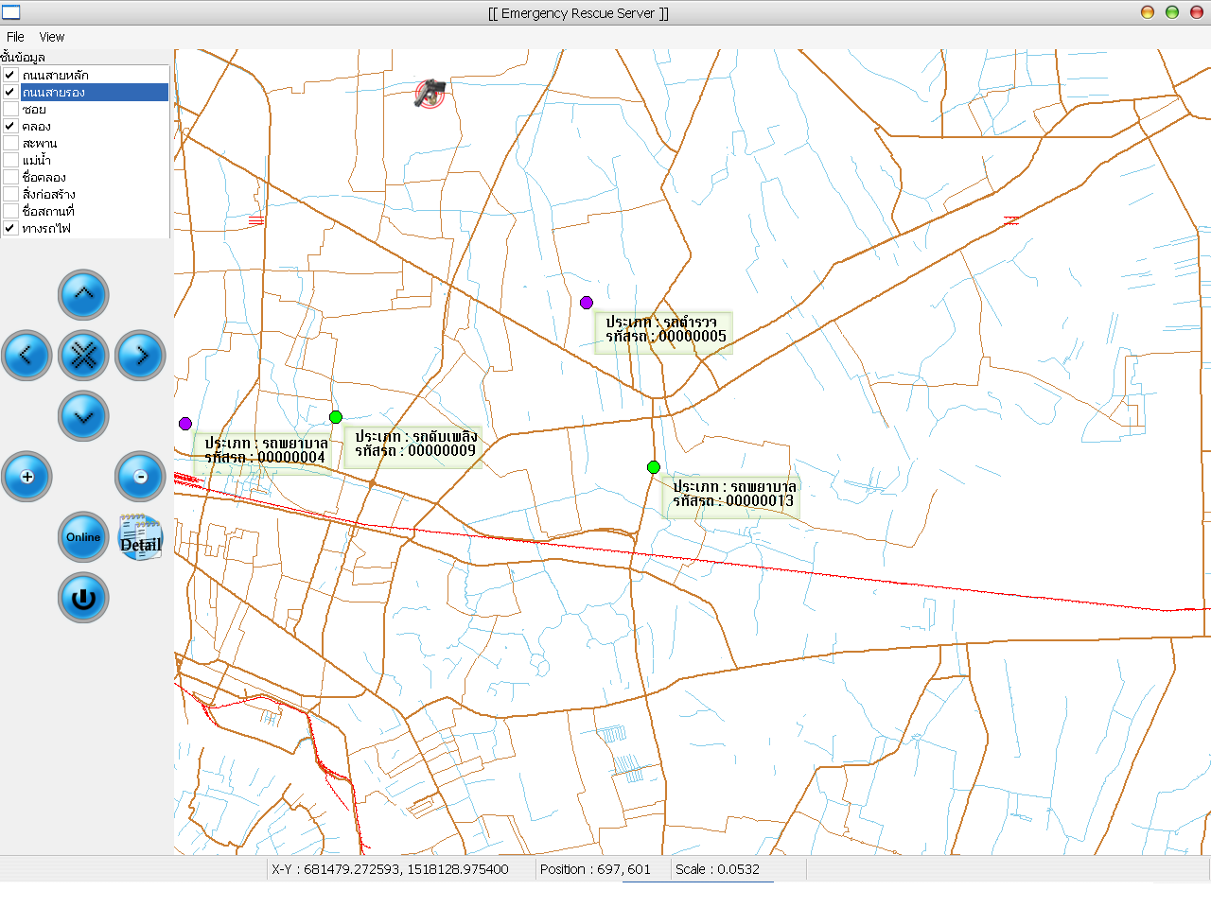
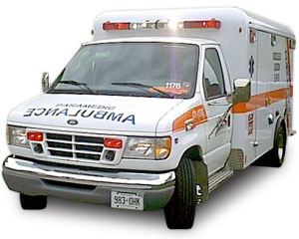
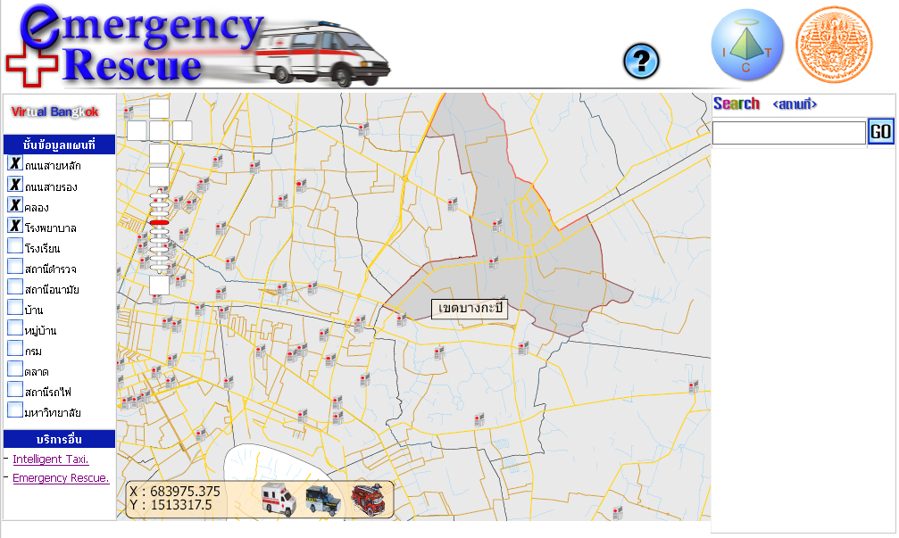
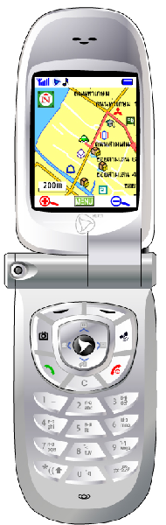
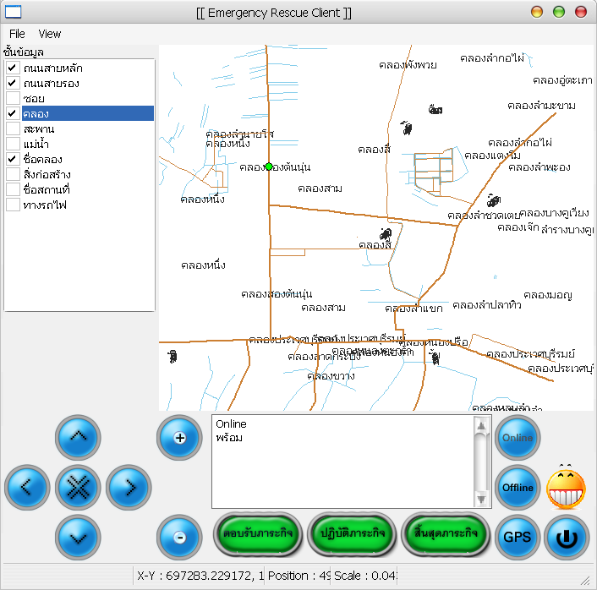

องค์ประกอบของระบบและเครื่องมือที่ใช้ในการสร้าง
Server - GDAL , Spatial database
เซิร์ฟเวอร์เฝ้าติดตามรถและแสดงตำแหน่งบนแผนที่
Web - XML , SVG , AJAX
เว็บไซต์ติดตามการนำส่งผู้ป่วย
Internet
เซิร์ฟเวอร์ศูนย์
ไคลเอนต์ส่งตำแหน่ง GPS ไปยังเซิร์ฟเวอร์
Mobile - BREW, C/C++, AGPS
Client - Program client, GPS
Internet
Internet
เรียกฉุกเฉินโดยใช้โทรศัพท์มือถือ หรือโทรเข้า Call Center
เซิร์ฟเวอร์ติดต่อรถคันที่อยู่ใกล้ผู้เรียกมากที่สุด

Slide 7
ส่วน Server
GDAL (Geospatial Data Abstract Library) พัฒนาโดย MIT เป็น Library จำพวก Open source ที่เขียนด้วยภาษา C/C++ มีความ สามารถในการอ่านไฟล์ข้อมูลแผนที่ทั้งที่เป็นแรสเตอร์และเวกเตอร์ แล้วสามารถนำมาแสดงผลและประมวลผลในโปรแกรมที่เขียนด้วยภาษา C, C++, Python
ตัวอย่าง code การเรียกใช้งานในภาษา Python
from gdal import osr,ogr
DS = ogr.Open("file name")
layer = DS.GetLayer()
feature = layer.GetNextFeature()
geometry = feature.GetGeometryRef()

Slide 8
Spatial database
Spatial database เป็นระบบฐานข้อมูลที่ใช้ในการจัดการข้อมูลเชิงภูมิศาสตร์ ประกอบด้วย จุด เส้น และ polygon สามารถใช้จัดเก็บข้อมูลร่วมกับข้อมูลทั่วๆไปได้ด้วย
  โครงงานนี้ใช้ PostgresSQL (ซอฟต์แวร์จำพวก Open source) เป็น Spatial database ของระบบ เพื่อจัดเก็บข้อมูลแผนที่เวกเตอร์ทั้งกรุงเทพฯ ที่มาตราส่วน 1 : 20000 โดยมีชั้นข้อมูลอยู่ 13 ชั้น โดยเราใช้โปรแกรม Python ในการติดต่อกับ PostgresSQL เพื่อใช้งานด้านฐานข้อมูลเชิงพื้นที่

Slide 9

ส่วน Client
GPS (Global Positioning System) เป็นเทคโนโลยีที่ใช้ในการระบุตำแหน่งบนพื้นโลก โดยอาศัยเครื่อง GPS receiver ในการรับสัญญาณจากดาวเทียม GPS อย่างน้อย 4 ดวง สำหรับการระบุตำแหน่ง (x, y, z) ใดๆบนพื้นผิวโลก ซึ่ง GPS receiver จะส่งประโยครหัส NMEA-183 (National Marine Electronics Association) ที่เป็นASCII ออกมาที่บ่งบอกถึงพิกัด ละติจูด ลองติจูด ตัวอย่างประโยคในกลุ่ม GLL
  “$GPGLL,lll.ll,a,yyy.yy,b,hhmmss.ss <CR><LF>”โดยที่ตำแหน่ง lll.ll คือ ค่าละติจูด, a คือ ค่าทิศเหนือ N (North) หรือทิศใต้ S (South), yyy.yy คือ ค่าลองติจูด, b คือ ค่าทิศตะวันออก E (East) หรือทิศตะวันตก W (West), hhmmss.ss คือค่าเวลาที่เป็นชั่วโมงตามด้วยนาทีและวินาทีซึ่งสามารถแปลงให้เป็นวันที่ขณะอ่านได้ด้วย เช่น
  $GPGLL,1532.789,N,10032.547,W,060004<CR><LF> ซึ่งหมายถึง ค่าพิกัดตำแหน่งละติจูด 15.32.789 เหนือ และลองติจูด 100.32.547 ตะวันตกของวันที่ 6 เดือน เมษายน 2543

Slide 10
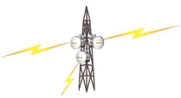
A-GPS
A-GPS (Assistant GPS) เป็นเทคโนโลยีในการระบุตำแหน่งที่ใช้ดาวเทียม GPS (ไม่ครบจำนวน 4 ดวง) ร่วมกับเซลไซต์ของโทรศัพท์ไร้สาย

Slide 11
ส่วน Web
XML (Extensible Markup Language)
เป็นภาษา Markup ที่ใช้บรรยายข้อมูลเอกสารประเภทต่างๆ โดยให้มีมาตรฐานเป็นที่เข้าใจร่วมกัน
  เอกสาร XML ประกอบด้วยส่วนที่อธิบายโครงสร้างของเอกสารที่เป็น DTD หรือ Schema รวมทั้งส่วนเนื้อหาของเอกสารที่เป็นเนื้อความของเอกสารนั้นๆ
  ในการแสดงผลเอกสาร XML จำเป็นต้องสร้าง Style sheet โดยอาศัยภาษา XSL
  ในการประมวลผลข้อมูลในเอกสาร XML สามารถทำได้ด้วย SAX( ) หรือ DOM ( Document Object Model ) ซึ่งในโครงการนี้เราใช้ DOM ในการประมวลผลร่วมกับ ภาษา JavaScript ซึ่งรวมเรียกว่าภาษา AJAX

Slide 12
SVG
SVG (Scalable Vector Graphics) เป็นภาษาที่ใช้อธิบายภาพกราฟิกที่เป็นแบบเวคเตอร์ด้วย ซึ่งการอธิบายอยู่ในรูปของ XML ซึ่งใช้อธิบายได้กระทั่งภาพ ตัวอักษร และสามารถอธิบายถึงลักษณะการทำแอนนิเมชัน ซึ่งเราสามารถให้มันมีการปฏิสัมพันธ์กับผู้ใช้ได้ด้วยการเพิ่มภาษาพวกสคริปต์เข้าด้วย ตัวอย่าง code และภาพแสดงผลลัพธ์
400
<LineString gid=“2468” srsName=“gml_srs”>
<coord><x>100.0</x><y>100.0</y></coord>
<coord><x>200.0</x><y>300.0</y></coord>
<coord><x>300.0</x><y>350.0</y></coord>
</LineString>
300
200
100
0
0
100
200
300
400

Slide 13
AJAX
AJAX (Asynchronous JavaScript And XML) เป็นภาษาที่อนุญาตให้เราสามารถใช้ภาษา JavaScript ในการประมวลผลเอกสาร XML ภายใต้ environment ของเว็บบราวเซอร์ใดๆ
มีหลักการทำงาน 2 ส่วนหลักๆคือ
  การ update หน้าจอแบบบางส่วน
  การติดต่อสื่อสารกับ Server โดยใช้หลักการ Asynchronous
  จึงทำให้ผู้ใช้ไม่ต้องหยุดการทำงาน เพื่อรอการประมวลผลจาก Server และ
  สามารถทำงานได้โดยไม่ต้องรอให้ Client ติดต่อไปยัง Server รวมถึงการ
  โหลดและการ Refresh หน้าจอทั้งหมดด้วย

Slide 14
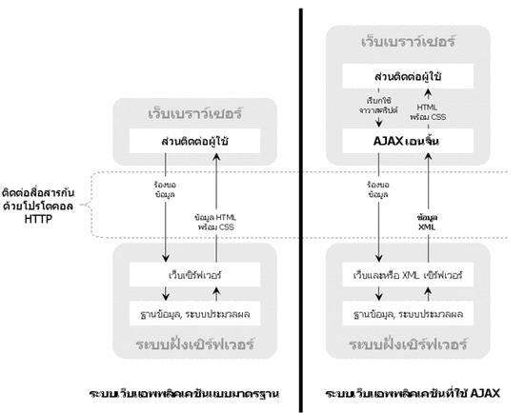
เปรียบเทียบการทำงานเว็บไซต์ทั่วไปกับเว็บไซต์แบบAjax
การทำงานของ Ajax
1. จะส่งเฉพาะข้อมูลที่ต้องการไปยัง server และ server ส่งกลับมาเฉพาะข้อมูลที่ต้องการ
2. บราวเซอร์จะโหลดข้อมูลจาก Ajax engine แทนการร้องขอข้อมูลจาก server โดยตรง
3. Ajax engine จะช่วยลดการติดต่อระหว่างClient กับ Server ในการโหลดหน้าเว็บนั้น

Slide 15
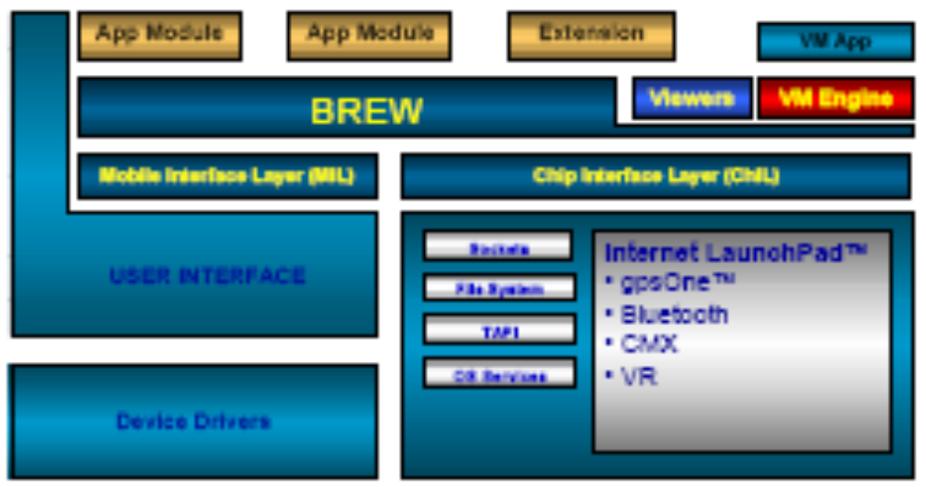
ส่วน Mobile
แพลตฟอร์ม BREW (Binary Runtime Environment for Wireless) เป็นแพลตฟอร์มสำหรับการพัฒนา application บนโทรศัพท์มือถือระบบ CDMA ของบริษัท Qualcomm โดยใช้ภาษา C หรือ C++

Slide 16


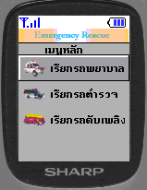
โครงสร้างและการทำงานของระบบ
เซิร์ฟเวอร์เฝ้าติดตามรถและแสดงตำแหน่งบนแผนที่
เว็บไซต์ติดตามการนำส่งผู้ป่วย
Internet
เซิร์ฟเวอร์ศูนย์
Request +ตำแหน่ง
ไคลเอนต์ส่งตำแหน่ง GPS ไปยังเซิร์ฟเวอร์
Call
Internet
Request+ตำแหน่ง
Internet
เรียกฉุกเฉินโดยใช้โทรศัพท์มือถือ หรือโทรเข้า Call Center
เซิร์ฟเวอร์ติดต่อรถคันที่อยู่ใกล้ผู้เรียกมากที่สุด

Slide 17


แสดงโครงสร้างของเซิร์ฟเวอร์ศูนย์รถฉุกเฉิน
เซิร์ฟเวอร์ที่ศูนย์รถฉุกเฉิน
ส่วนติดต่อกับผู้ใช้
Internet
เว็บเซิร์ฟเวอร์
ระบบจัดส่ง
รถฉุกเฉิน
ระบบติดตาม
ตำแหน่งรถ
ไคลเอนต์บนรถฉุกเฉิน
ระบบให้บริการ
ข้อมูลแผนที่
Spatial DB (Map DB)
ฐานข้อมูลรถฉุกเฉิน
เว็บไซต์ศูนย์รถฉุกเฉิน
โทรศัพท์เคลื่อนที่ระบบ CDMA

Slide 18
ER – Model ฐานข้อมูลส่วนเซิร์ฟเวอร์
x_pos
y_pos
serv_id
car_id
state
serv
status_id
status_name
m
status
1
Service
has
type_id
type_name
has
type
car_id
1
x_pos
1
m
m
car
y_pos
1
type_id
has
1
camera
status_id
camera_id
camera_id
camera_ip

Slide 19

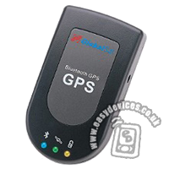
แสดงโครงสร้างของไคลเอนต์บนรถฉุกเฉิน
ไคลเอนต์ในรถฉุกเฉิน
โปรโตคอลติดต่อกับเซิร์ฟเวอร์
ตำแหน่งของรถ, สถานะของรถ
ระบบตอบรับการเรียก
ขอความช่วยเหลือ
Internet
ส่วนติดต่อกับผู้ใช้
เซิร์ฟเวอร์ที่ศูนย์
ระบบให้บริการ
ข้อมูลแผนที่
ระบบติดตาม
ตำแหน่งรถ
Map
DB
เว็บไซต์ศูนย์รถฉุกเฉิน
GPS Receiver
โทรศัพท์เคลื่อนที่ระบบ CDMA

Slide 20
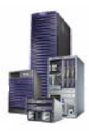
การแสดงแผนที่บนเว็บบราวเซอร์
บราวเซอร์
1
หน้าเว็บเพ็จ
สร้างการติดต่อ
กับเซิร์ฟเวอร์
2
Get Message
3
5
4
เซิร์ฟเวอร์ศูนย์ในส่วนของการให้บริการข้อมูลแผนที่
SVG Viewer
สร้างแท็ก SVG
XML

Slide 21
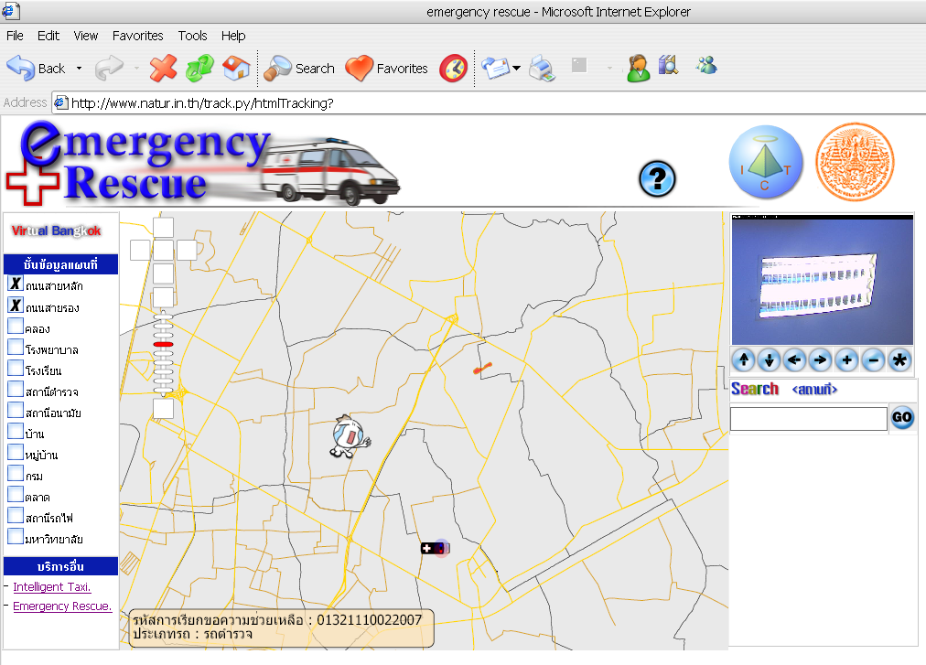
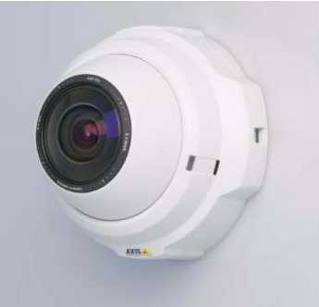
ส่วนของกล้องที่ติดไว้ที่รถฉุกเฉิน
บราวเซอร์
ไคลเอนต์ในรถฉุกเฉิน
http://<ServerName>/axis-cgi/com/ptz.cgi?camera=1&rzoom=1000
Internet
ญาติหรือเพื่อนล็อกอิน
เข้าระบบติดตามรถฉุกเฉิน
ที่เว็บไซต์ศูนย์
กล้อง IP

Slide 22
หลักการทำงานของกล้อง
IP camera เป็นกล้องเน็ตเวิร์คที่ทำตัวเป็นเว็บเซิร์ฟเวอร์คอยรับ HTTP GET message แล้วส่งคืนภาพและหรือเสียง โดยการติดต่อและการเรียกใช้บริการทำผ่าน HTTP Protocol และมีการให้เรียกใช้ฟังก์ชั่นต่างๆ ผ่านทางโปรแกรม CGI บนเว็บเซิร์ฟเวอร์ เช่น ย่อ-ขยายภาพ เลื่อนภาพซ้าย-ขวา-ขึ้น-ลง เป็นต้น
  ตัวอย่างการเรียกใช้ฟังก์ชั่นการขยายภาพ
http://<ServerName>/axis-cgi/com/ptz.cgi?camera=1&rzoom=1000

Slide 23
ผลการทดลอง
การทดลองของโครงงานเราได้ทดสอบในแต่ละส่วน และมีอุปกรณ์
เครื่องมือที่ใช้ในส่วนต่างๆ ดังนี้
  Server
    Program ที่ใช้เป็น Server, ระบบ LAN
  Client + กล้อง IP
    Program ที่ใช้เป็น Client, GPS Receiver, Modem
  Web
    Browser (Internet Explorer, Mozilla Firefox), ระบบ LAN, SVG, AJAX
  Mobile
    BREW Platform, Emulator และ Handset

Slide 24
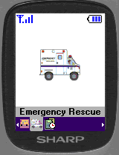
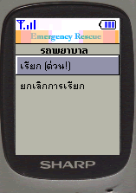
แสดงผลการทดลองหน้าจอส่วนของโทรศัพท์มือถือ

Slide 25
หน้าจอส่วน Server

Slide 26
หน้าจอส่วน Client

Slide 27
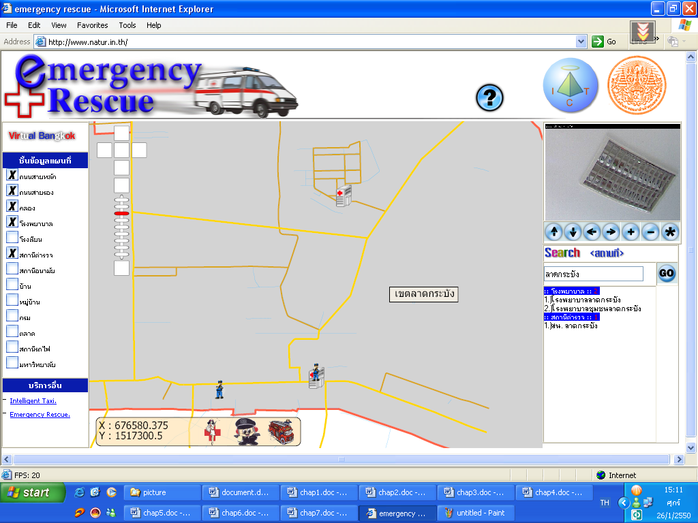
หน้าจอเว็บไซต์ Call center

Slide 28
บทสรุป
ผลลัพธ์ของโครงงานนี้
  สร้างระบบให้ความช่วยเหลือฉุกเฉินที่มีความสะดวก และมีประสิทธิภาพ
  เป็นประโยชน์ต่อหน่วยงานด้านความปลอดภัยในชีวิตและทรัพย์สิน เช่น โรงพยาบาล
  มีระบบให้ความช่วยเหลือฉุกเฉินแก่คนไข้ ที่สะดวกรวดเร็ว ประชาชนมีความปลอดภัยและมีคุณภาพชีวิตที่ดีขึ้น
ปัญหาและการแก้ไข
  เรื่อง Dynamic IP ที่ต้องนำมาใช้งานกับตัวกล้อง ซึ่งต้องใช้ IP ที่เป็น IP จริง แก้ไขได้โดยใช้อุปกรณ์ในการแปลง Dynamic IP ให้เป็น IP จริง
  ความแม่นยำของ GPS อาจมีความคลาดเคลื่อนของตำแหน่ง วิธีแก้ก็คือ การใช้ Differential GPS

